Slide 1
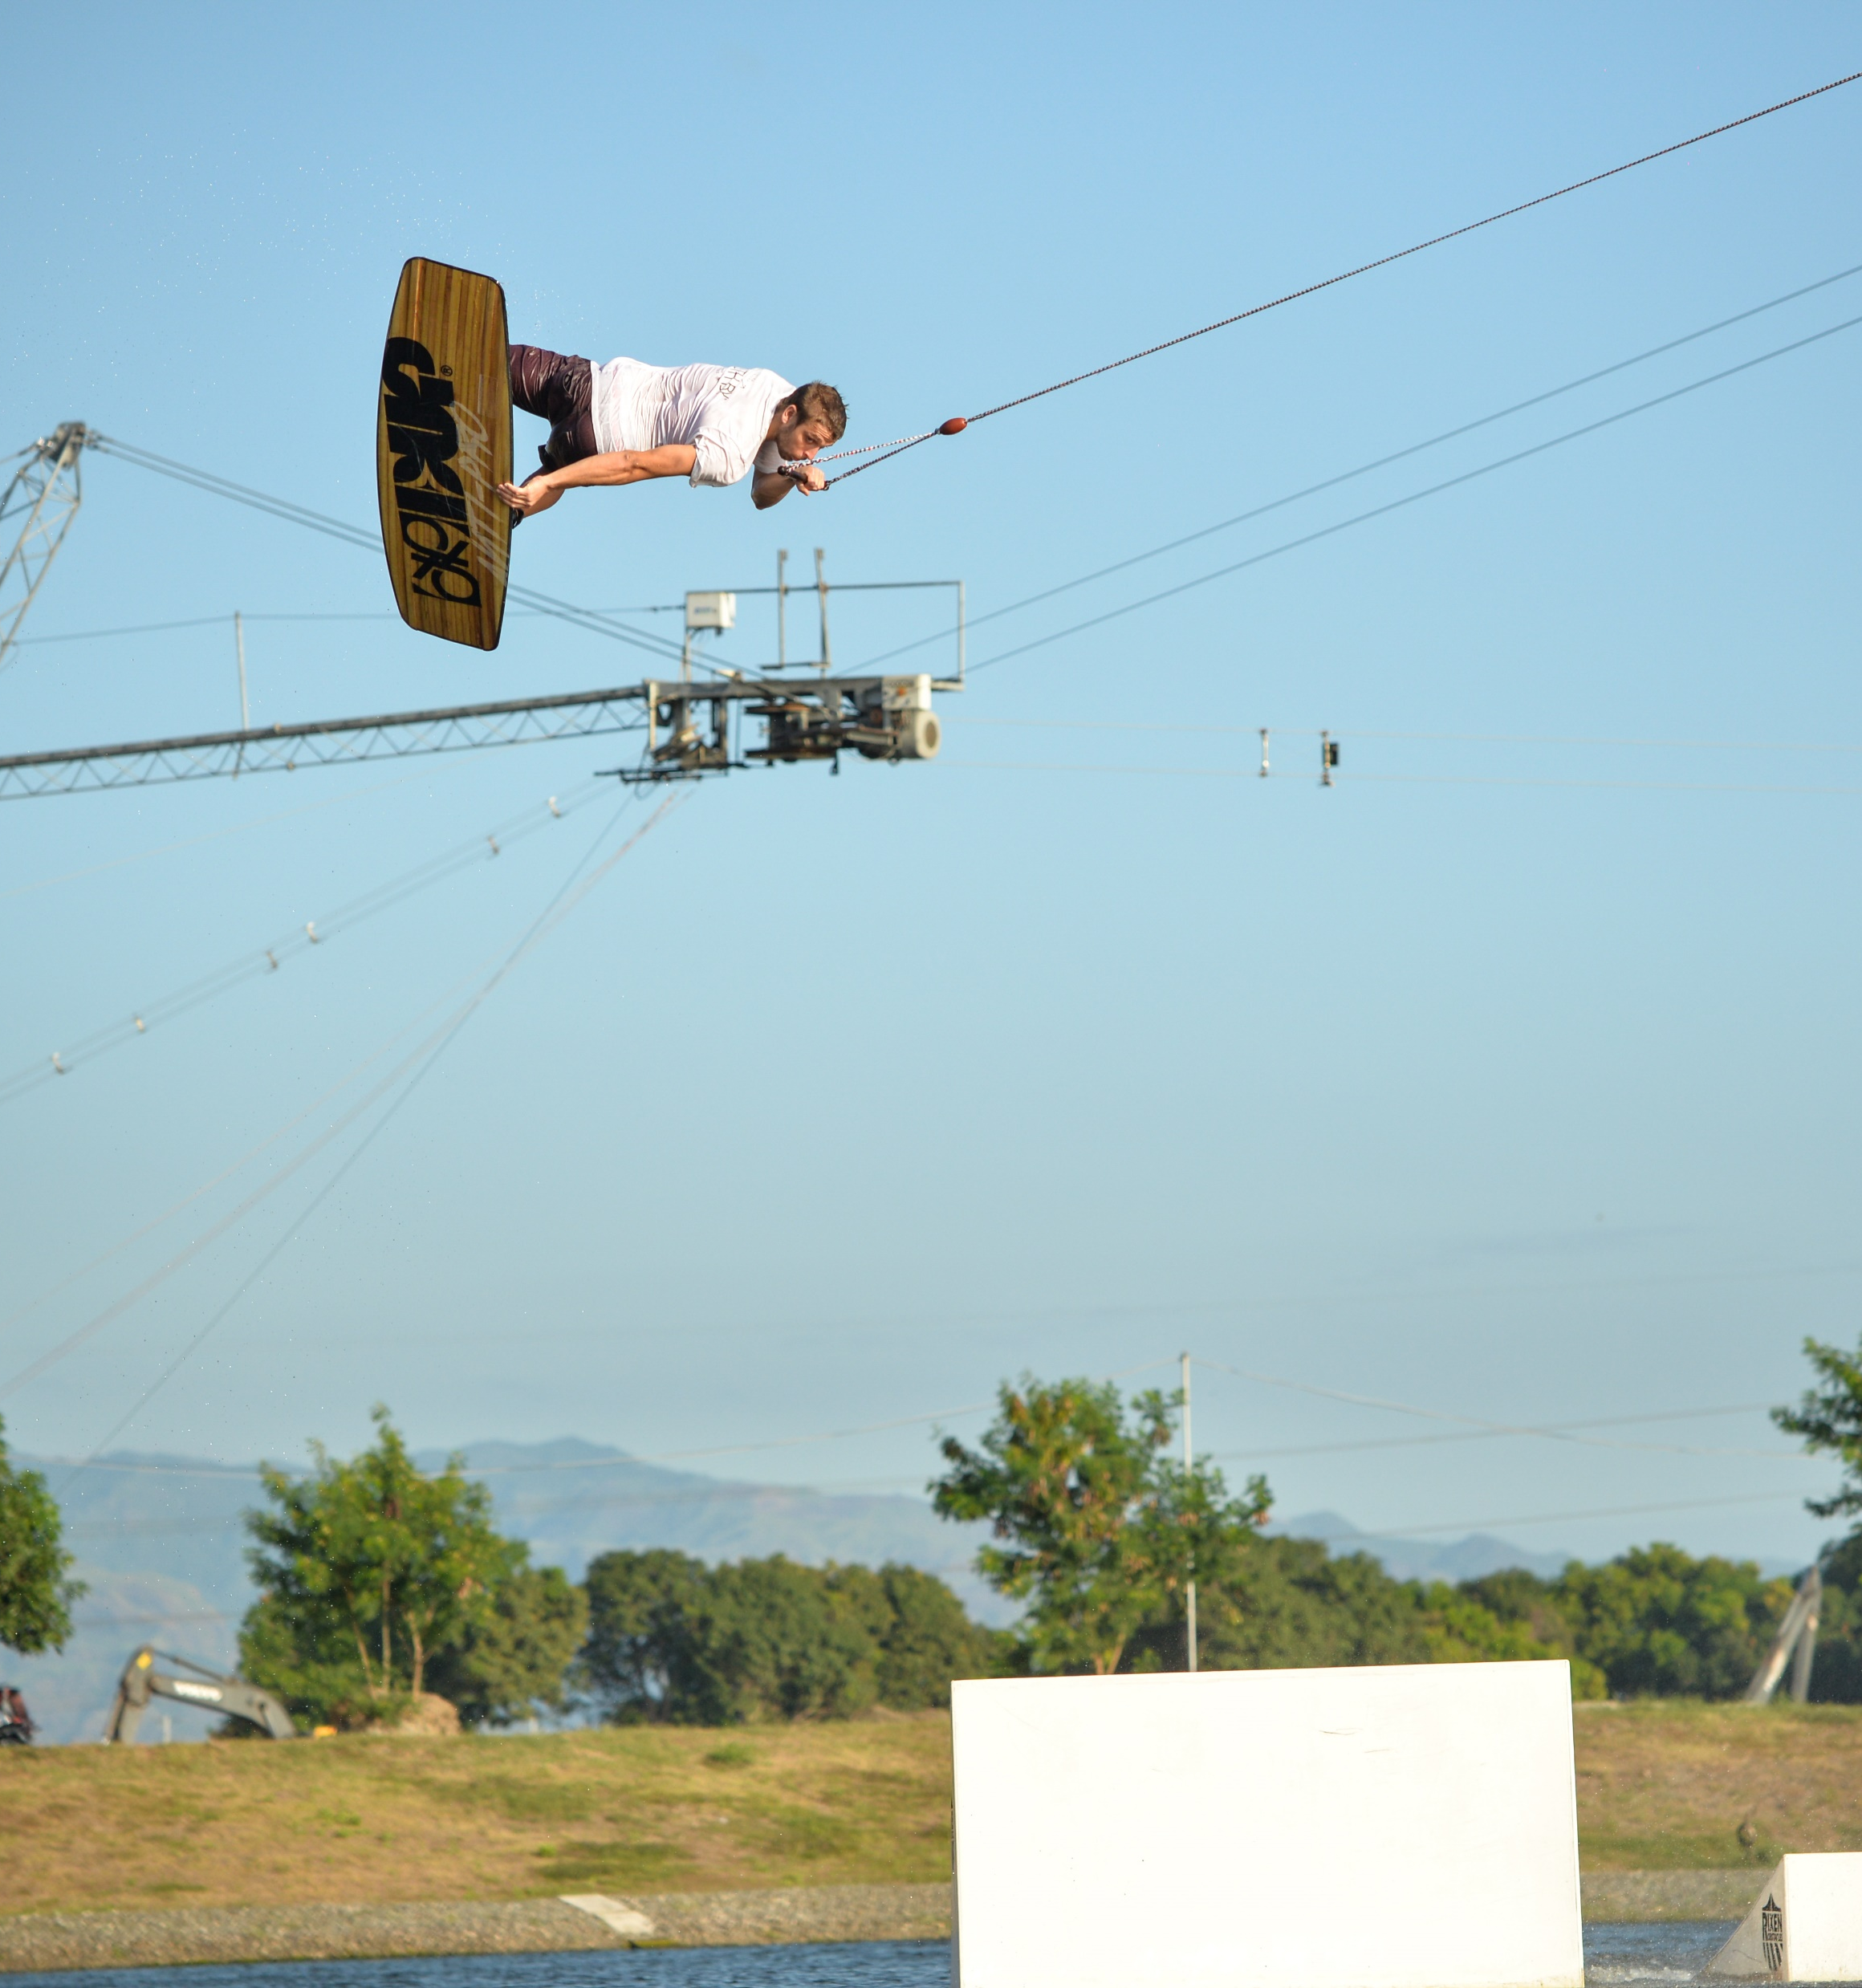
El Esquí Acuático y Wakeboard para Todos!

Slide 2
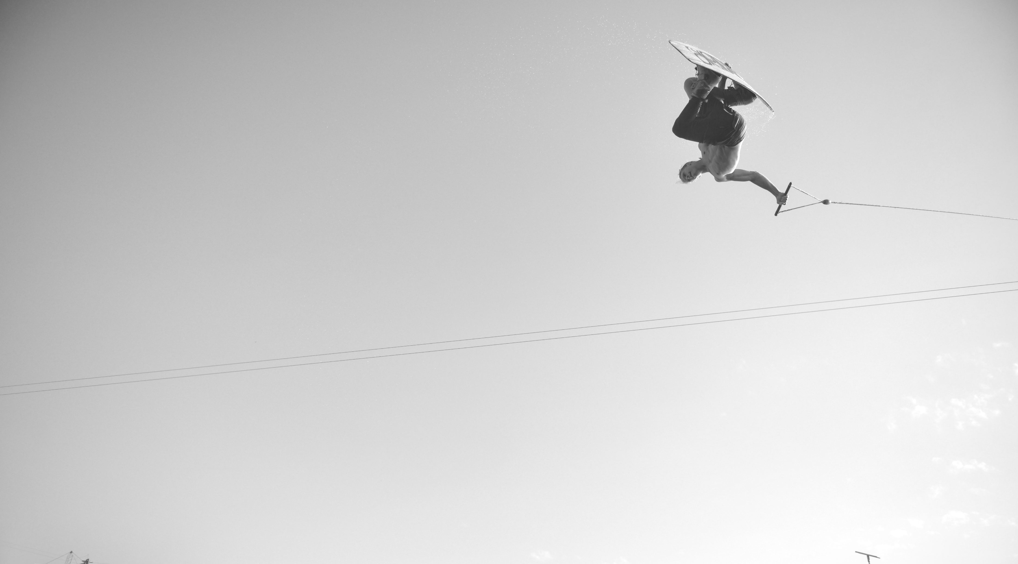
¿Que es el esquí acuático en Cable?
El sistema de cable para esquiar en agua se invento con el propósito de cambiar la forma de arrastre tradicional, poder deslizarse sobre el agua sin el uso de una lancha o bote y así lograr el esquí para todos

Slide 3
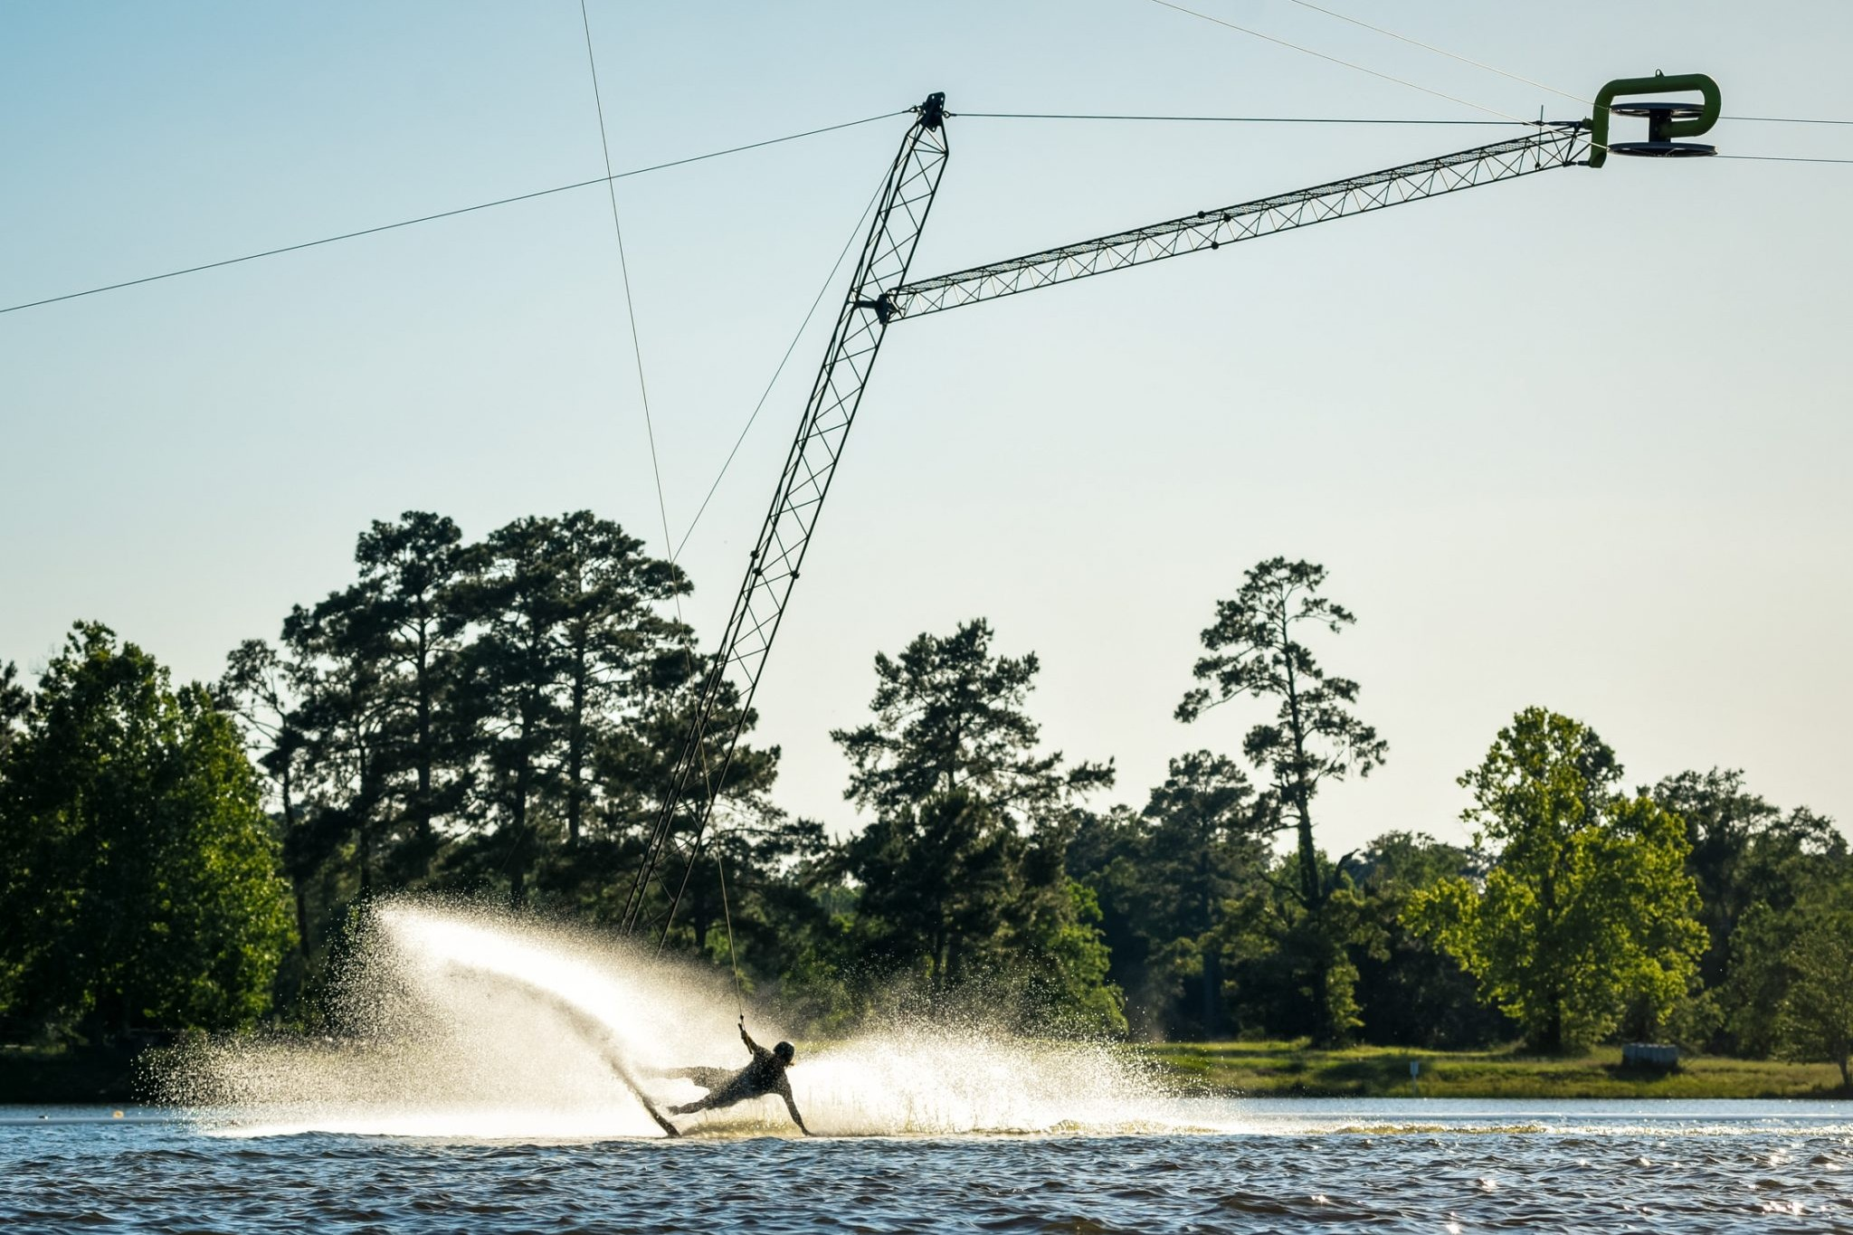
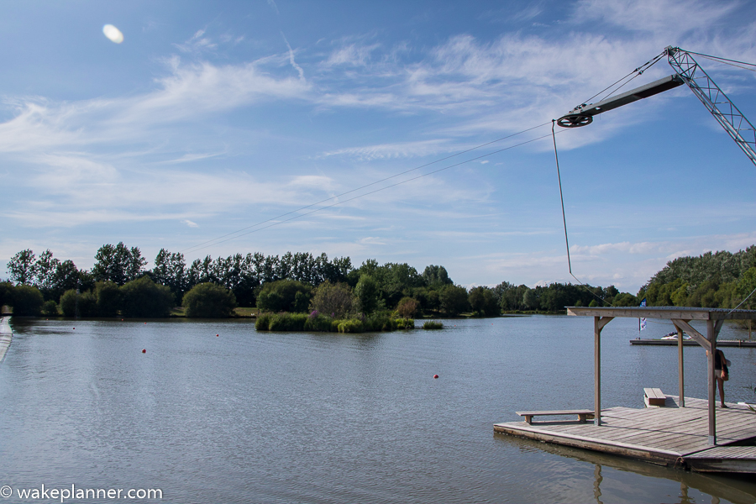
Sistemas para Esquí Acuático

Slide 4
FSC – Full Size Cable
El Full Size Cable consta de 4, 5 o 6 torres que son colocadas dentro o fuera del agua, conectadas por un cable suspendido que se en cuenta en circulación. Esto forma un circuito donde los esquiadores tienen espacio para practicar sus diciplinas.

Slide 5
Sistemas de dos Puntos
Los sistemas de dos puntos consisten en dos torres conectadas por un cable suspendido, formando una línea recta entre torre y torre. El esquiador va y viene sobre la misma línea sin necesidad de detenerse.
Estos sistemas son muy populares para desarrollar eventos urbanos.

Slide 6
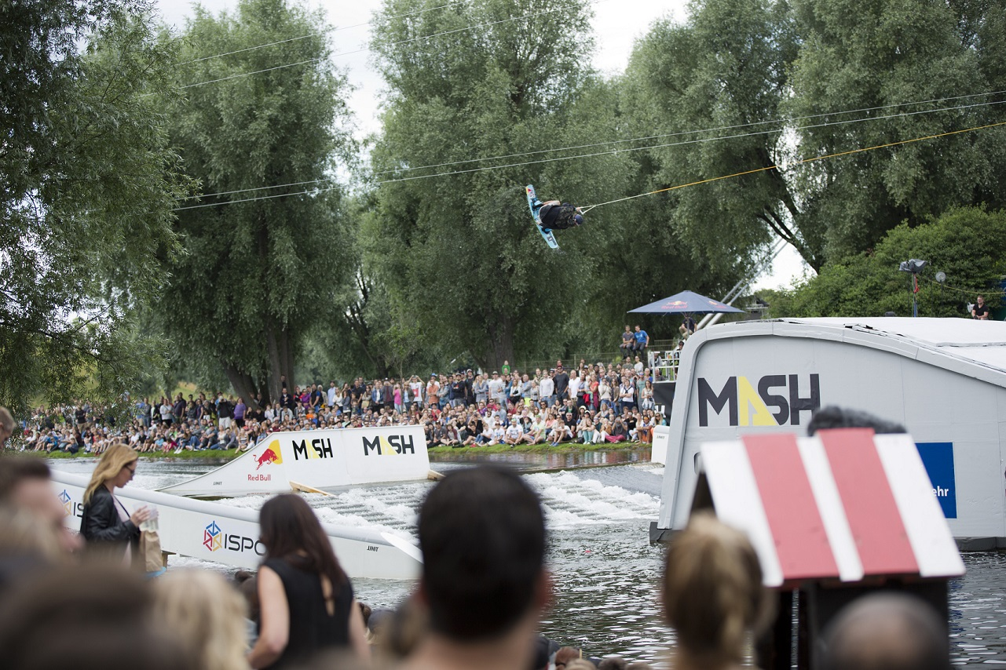

Slide 7
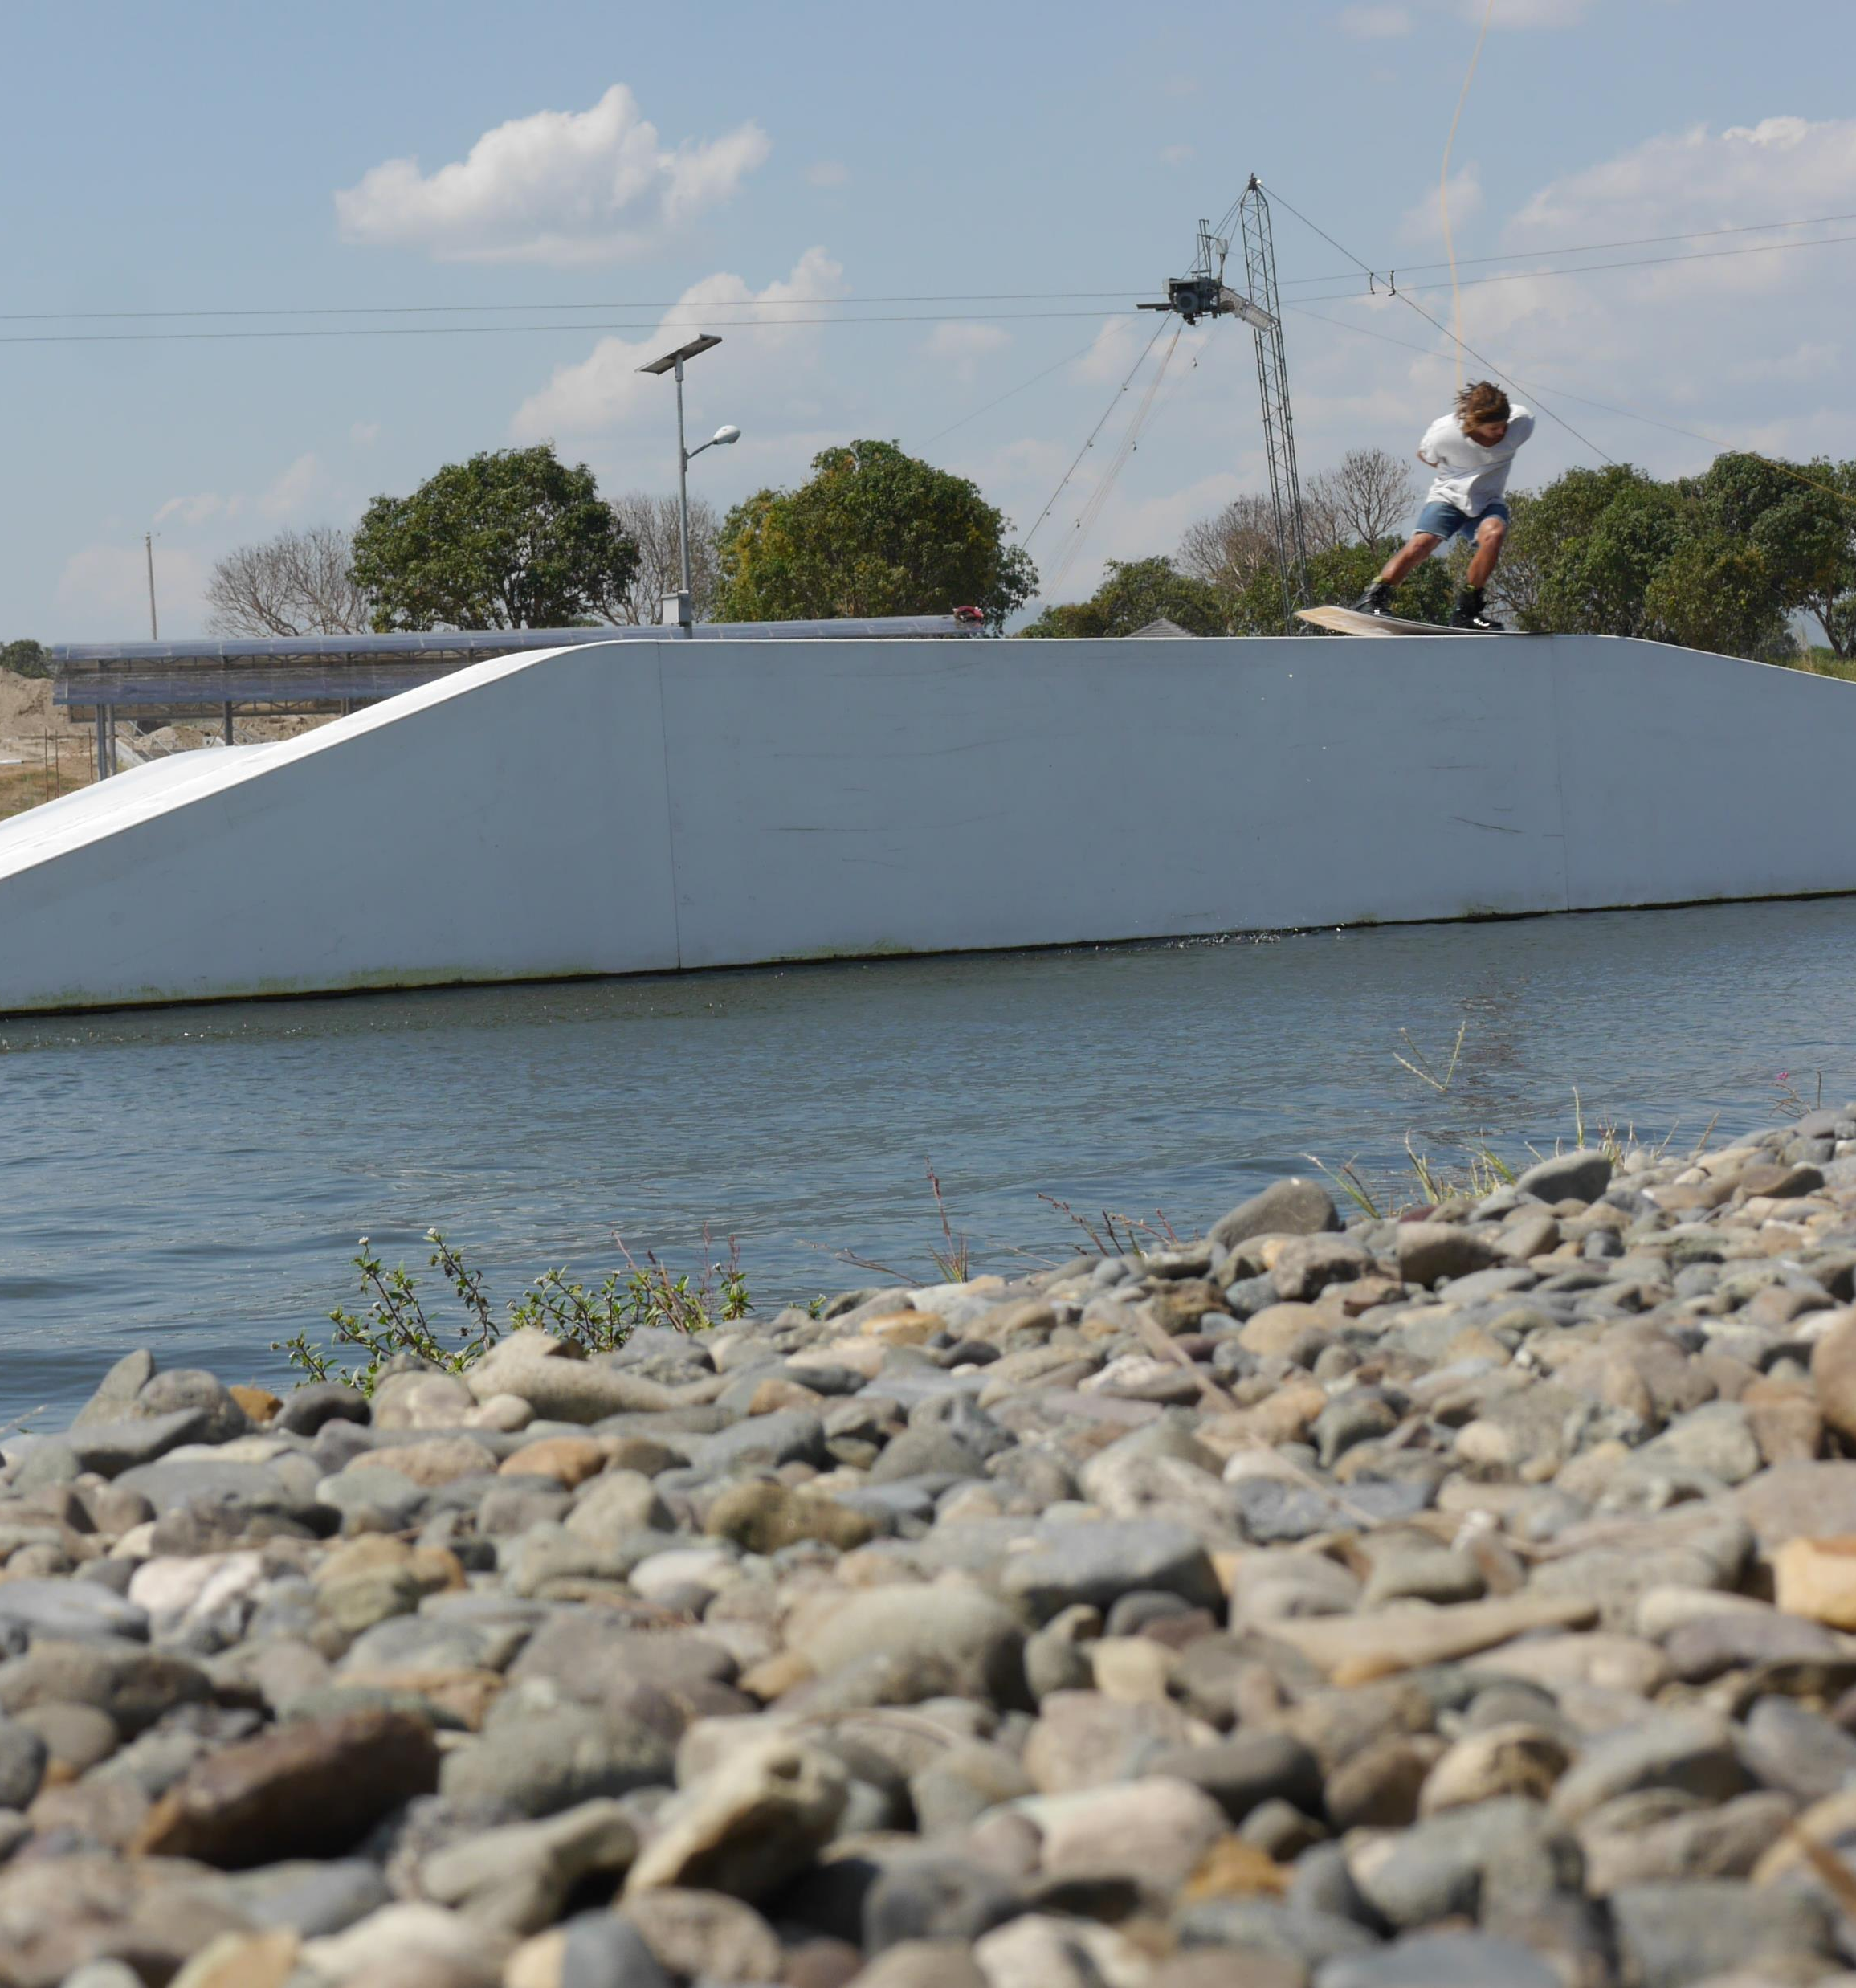
Parques de esquí acuático y wakeboard en cable
El esquí acuático en Cable es el futuro de los deportes acuáticos, por su capacidad para ser practicado por varios esquiadores simultáneamente, generando una comunidad de deportistas entorno al parque.
Es un deporte que se puede aprender en menos de una hora, siendo muy amistoso con los principiantes. Gracias a la cantidad de practicantes e instalaciones de Cable en el mundo, buscamos su inclusión dentro del programa olímpico.
Los parques de cable, han demostrado impulsar el turismo en la comunidad donde son instalados, creando un destino deportivo y turístico. Atrayendo personas de comunidades en un radio de 200 kms.

Slide 8
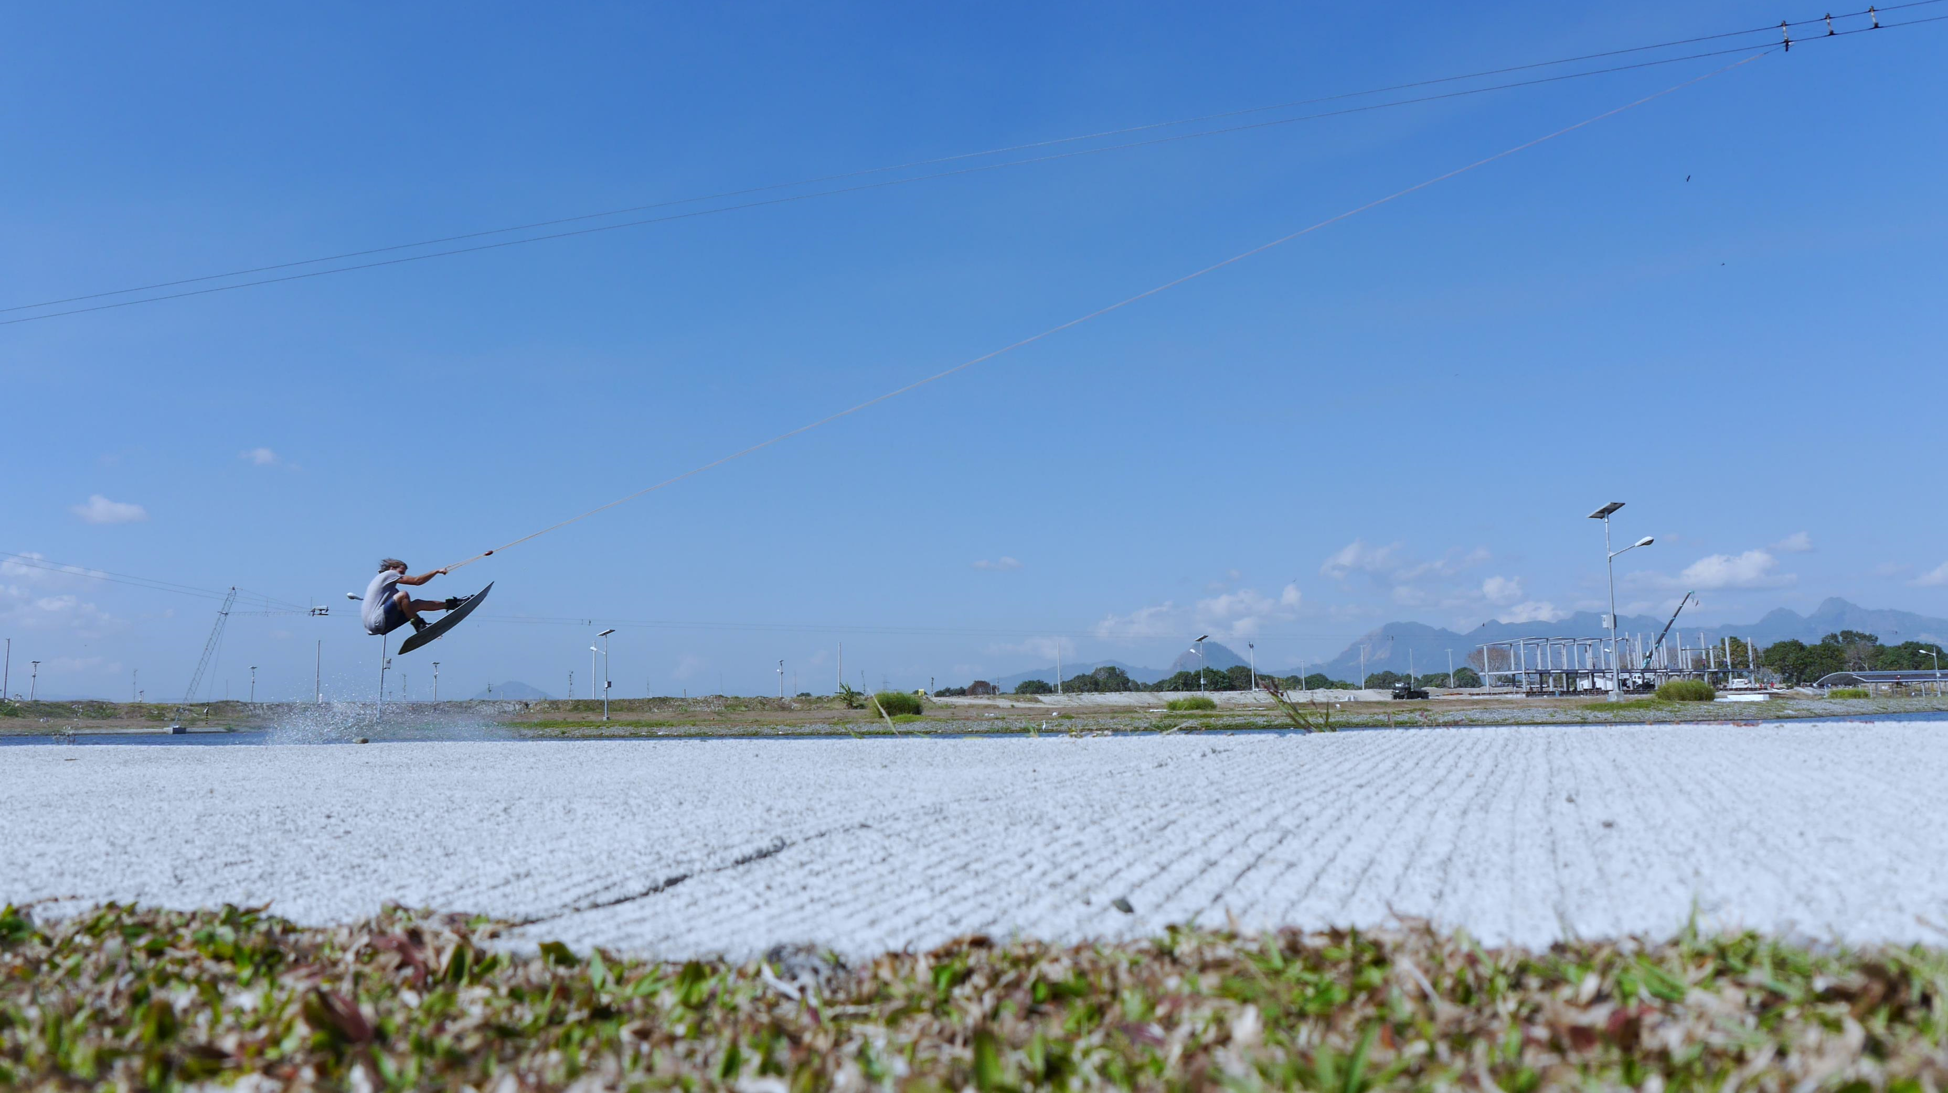
Popularidad Mundial
El Wakeboard en cable es uno de los deportes de más rápido crecimiento en los últimos 20 años y se espera que sea deporte Olímpico por el número de sistemas y de participantes a nivel mundial.
El deporte es muy popular alrededor del mundo con más de 1000 sistemas de cable operando.
Popularidad en México:
El deporte en el país crece cada año junto con el nivel de sus atletas.
Miguel Menéndez 4°Lugar Mundial 2019 Categoría Jr. / Top 16 Mundial Categoría Open.
Lleva practicando el deporte 4 años y compite contra los mejores del mundo.
Dentro del país existen 5 sistemas de cable ubicados en Quintana Roo, Yucatán, Morelos, Estado de México y Nuevo Leon.

Slide 9
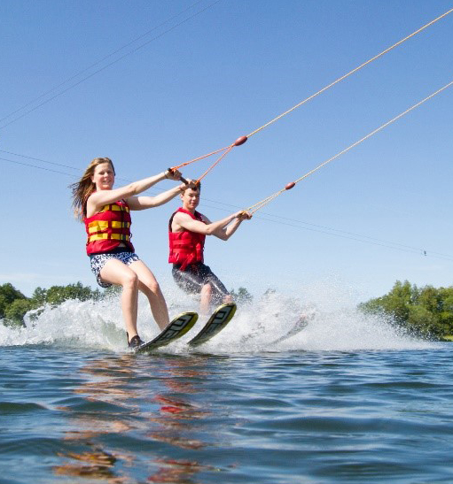
Rixen Cableway GmbH
Rixen Cableway es la empresa fundada por Bruno Rixen con el propósito de masificar el deporte.
Rixen es el socio tecnológico de IWWF colaborado para el desarrollo de los campeonatos mundiales, asegurándose que las instalaciones estén en optimas condiciones de operación y seguridad para los atletas.
Tanto IWWF como Rixen están comprometidos con el medio ambiente, sus sistemas tienen cero emisiones y son silenciosos. Los sistemas de cable completamente sustentables.
IWWF decidió elegir a Rixen como su socio tecnológico ya que además de haber inventado el sistema de cable, Rixen ha instalado más de 500 sistemas en mundo y son considerados como los lideres del mercado.

Slide 10
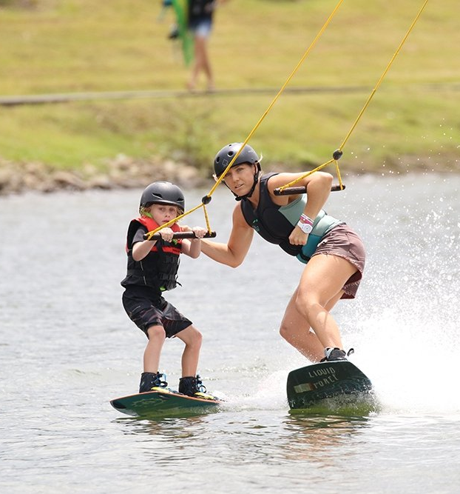
Democratización
El Cable es la manera más accesible de practicar el Wakeboard, y nos da la oportunidad de multiplicar los participantes del deporte ya sea recreativamente o de manera profesional.
Un sistema de cable instalado en un parque público brinda múltiples beneficios para el municipio donde se instale y para su población.
Si el sistema se instala en un cuerpo de agua existente, este permite la oxigenación del lago y el mejoramiento de la calidad del agua
Crear oportunidades y empleos nuevos con conciencia ambiental

Slide 11
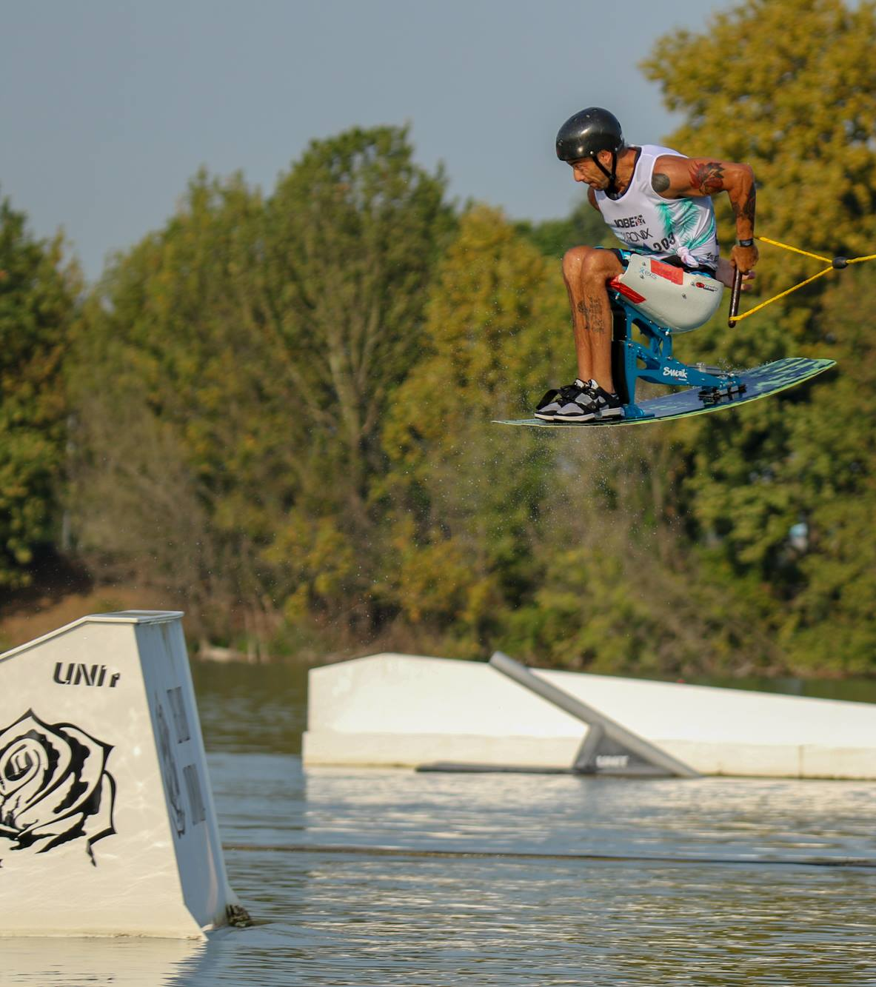
Múltiples deportes pueden ocupar el mismo cuerpo acuático generando y creando sinergia y oportunidades para atletas de todas las edades, habilidades y disciplinas deportivas.

Slide 12
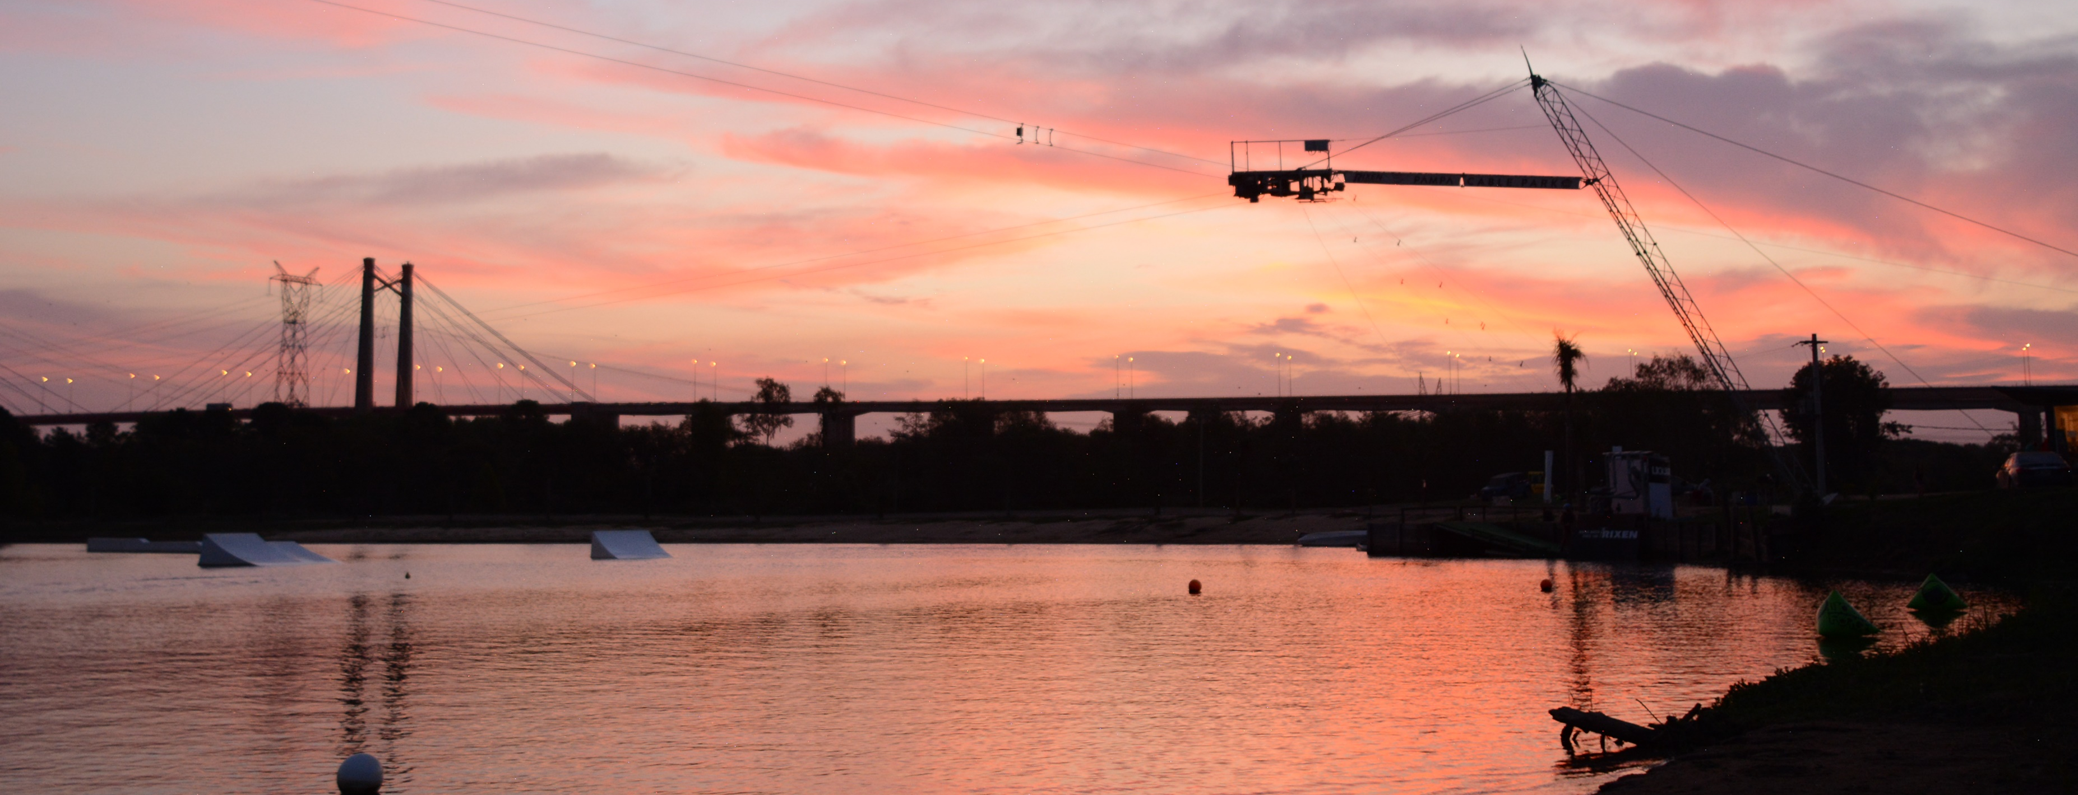
Sustentabilidad del Lago
Se busca mantener el equilibrio ecológico del lago a través humedales construidos en su rivera y un sistema de recirculación de agua, permitiendo que el lago pueda ser aprovechado en diversas actividades recreativas y deportivas.
Los humedales construidos estarán anclados a orillas del lago, permitiendo que la zona de regeneración se encuentre dentro de la misma superficie acuática, logrando un equilibrio ecológico que permitirá que el lago pueda autorregularse y depurar el exceso de nutrientes que provocan la descomposición del agua.
Esta tecnología permite mantener una calidad del agua adecuada para su aprovechamiento sin utilizar químicos o aditivos artificiales.

Slide 13
Nuestra misión es hacer crecer el deporte de la manera más accesible para compartir increíbles experiencias en el agua.
Restaurar áreas que no están en uso para generar algo positivo.
Impulsar el deporte y el turismo dentro de México.

